Slide 1
RED INTERUNIVERSITARIA SOBRE COMPETENCIAS EN EL PRACTICUM: XINTERCOMP
III Jornada de Recerca en
Docència Universitària
Nº PROYECTO REDICE: 14-1274

Slide 3
II. Objectius del projecte

Slide 4
1. Elaborar un test per avaluar competències transversals orientades al treball amb altres professionals, entorns i cultures
  1.1. Construir i validar l’instrument en una mostra extensa que comprengui una mostra dels estudiants de pràctiques externes de tots els graus i masters implicats
  1.2. Avaluar aquestes competències en tota la població d’alumnat, professorat- tutor d’universitat i tutors d’organtizacions de les pràctiques externes de tots els graus i masters implicats
  1.3. Formular una proposta de desenvolupament de les mateixes en funció dels resultats obtinguts.
2. Analitzar les estratègies d’avaluació dels resultats d’aprenentatges aplicats en les Pràctiques Externes dels graus i masters presents
2.1. Crear un registre d’anàlisi comparatiu amb les dimensions, indicadors i criteris
2.2. Recopilar la informació per part dels graus i masters implicats
2.3. Realitzar un anàlisi de contingut sintetitzant elements comuns, factors de risc i bones pràctiques
3. Analitzar la relació de les Pràctiques Externes amb el Treball Final de Grau
3.1. Crear un registre d’anàlisi comparatiu amb les dimensions, indicadors i criteris
3.2. Recopilar la informació per part dels graus i masters implicats
3.3. Realitzar un anàlisi de contingut sintetitzant elements comuns, factors de risc i bones pràctiques
4. Analitzar els recursos i estratègies per l’inserció dels estudiants.
4.1. Crear un registre d’anàlisi comparatiu amb les dimensions, indicadors i criteris
4.2. Recopilar la informació per part dels graus i masters implicats
4.3. Realitzar un anàlisi de contingut sintetitzant elements comuns, factors de risc i bones pràctiques

Slide 5
III. Programes objecte d’estudi

Slide 7
III. Alguns resultats. El cas del Prácticum de Pedagogia de la UB

Slide 8
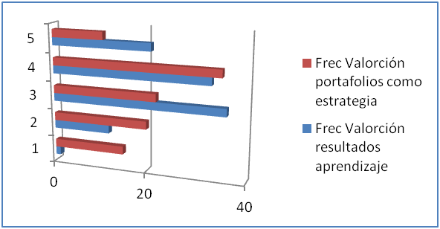
Valoraciones sobre la evaluación mediante el Portafolio
El alumnado muestra valoraciones muy positivas respecto a los resultados de aprendizaje de su prácticum (valoración promedio: 4). También es positiva su valoración respecto al portafolio como herramienta evaluativa de las Prácticas Externas (valoración promedio: 3.6). Le encuentran sentido a este tipo de evaluación en el contexto de la asignatura y valora la reflexión que supone el apartado de la memoria de aprendizajes.

Slide 9
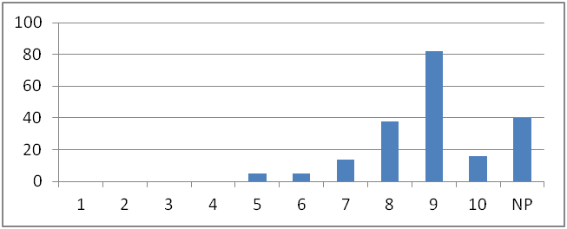
Rendimiento. Cualificaciones del alumnado.
De los 200 alumnos matriculados, han habido 40 no presentados. El resto de los 160 alumnos y alumnas han aprobado la asignatura. Las calificaciones se han distribuido en la siguiente distribución: 3% con la calificación final de 5, 3% con la calificación final de 6, 7% con la calificación final de 7, 19% con la calificación final de 8, 41% con la calificación final de 9, 8% con la calificación final de 10 y 20% con la calificación final de No Presentado.

Slide 10
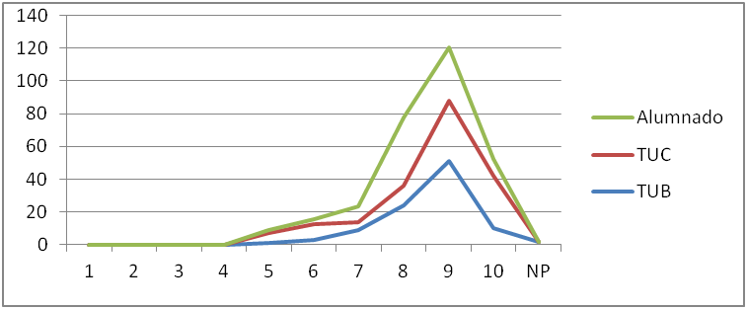
Concordancia entre los tres agentes evaluadores
Tal y como se ha dicho, el alumnado emite una auto evaluación y el tutor de centro de prácticas recomiendan también su calificación. Al interrogante sobre si hay concordancia entre las tres calificaciones cabe responder que si. Hecho que se considera muy positivo y se valora como evidencia del grado de coordinación a la hora de conocer los criterios evaluativos.
Distribución de las calificaciones emitidas por los tres agentes evaluadores: alumnado, tutor de universidad y tutor de centro de prácticas.

Slide 11
Competencias aplicadas en el Prácticum.
101 Alumnos cumplimentaron esta parte del cuestionario. 40 tutores de centro cumplimentaron sus valoraciones del desempeño de competencias relativos a 45 alumnos. Con los promedios de los resultados de ambos cuestionarios, se ha procedido a contrastarlos. En el gráfico 4 se presentan los resultados. Respecto a las competencias transversales (1 a De los que destaca 12) destaca una gran concordancia en las valoraciones. Aspecto valorable de manera muy positiva. Así como el alto nivel de cualificación. Las valoraciones de las competencias específicas no concuerdan tanto entre los tutores de centro y el alumnado. Pero destaca el hecho de las altas valoraciones de los tutores. Que valoran como muy cualificado el desempeño del alumnado de Pedagogía de la Universidad de Barcelona en sus prácticas externas

Slide 12
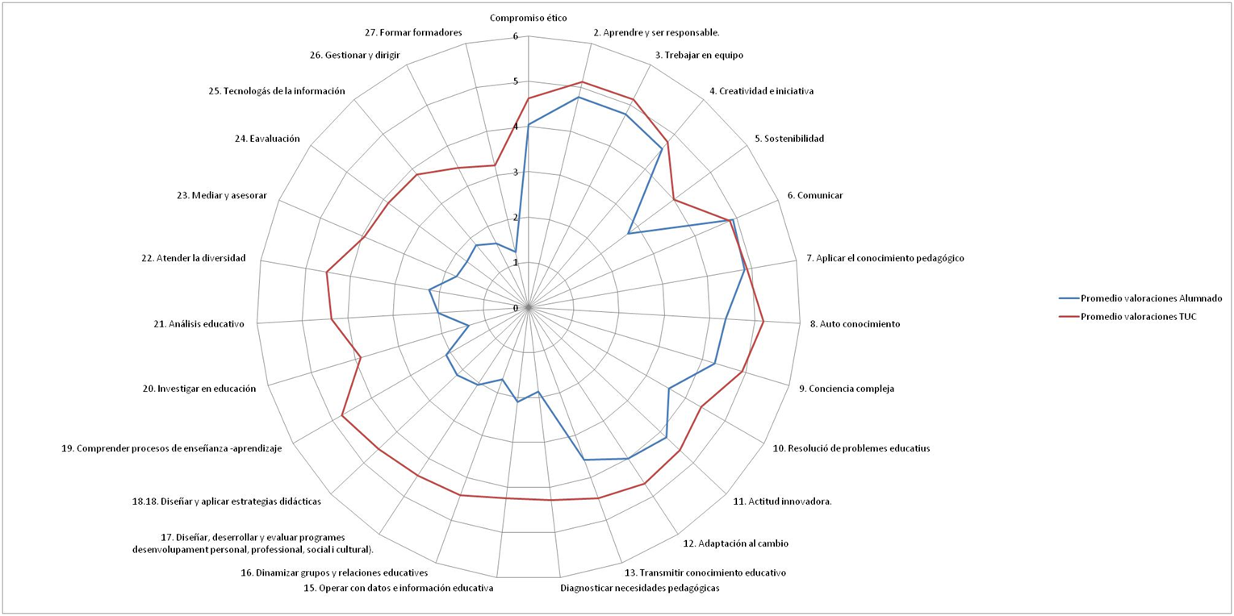

Slide 13
IV Conclusions
A) Comunicació
B) Comunicació
c) Aprenentatges conjunts
d) Motivació.

Slide 14
Aportacions pel debat en grup
Perspectives des de les quals s'han abordat les recerques: Descriptives y comprensives. Enfocament col.laboratiu
Instruments, mètodes utilitzats: Diversitat metodològica: Anàlisi documental, enquesta.
Aplicació dels resultats: Millora de processos, compartir recursos i estratègies. Millores curriculars i organitzatives. Aprenentatges
Límits trobats: Dificultats en la gestió de la xarxa. Equilibri entre la eficiència y la participació
Línies de treball futures, convergència de projectes, temàtiques: Avaluació de competències, recursos d’inserció

